Slide 1
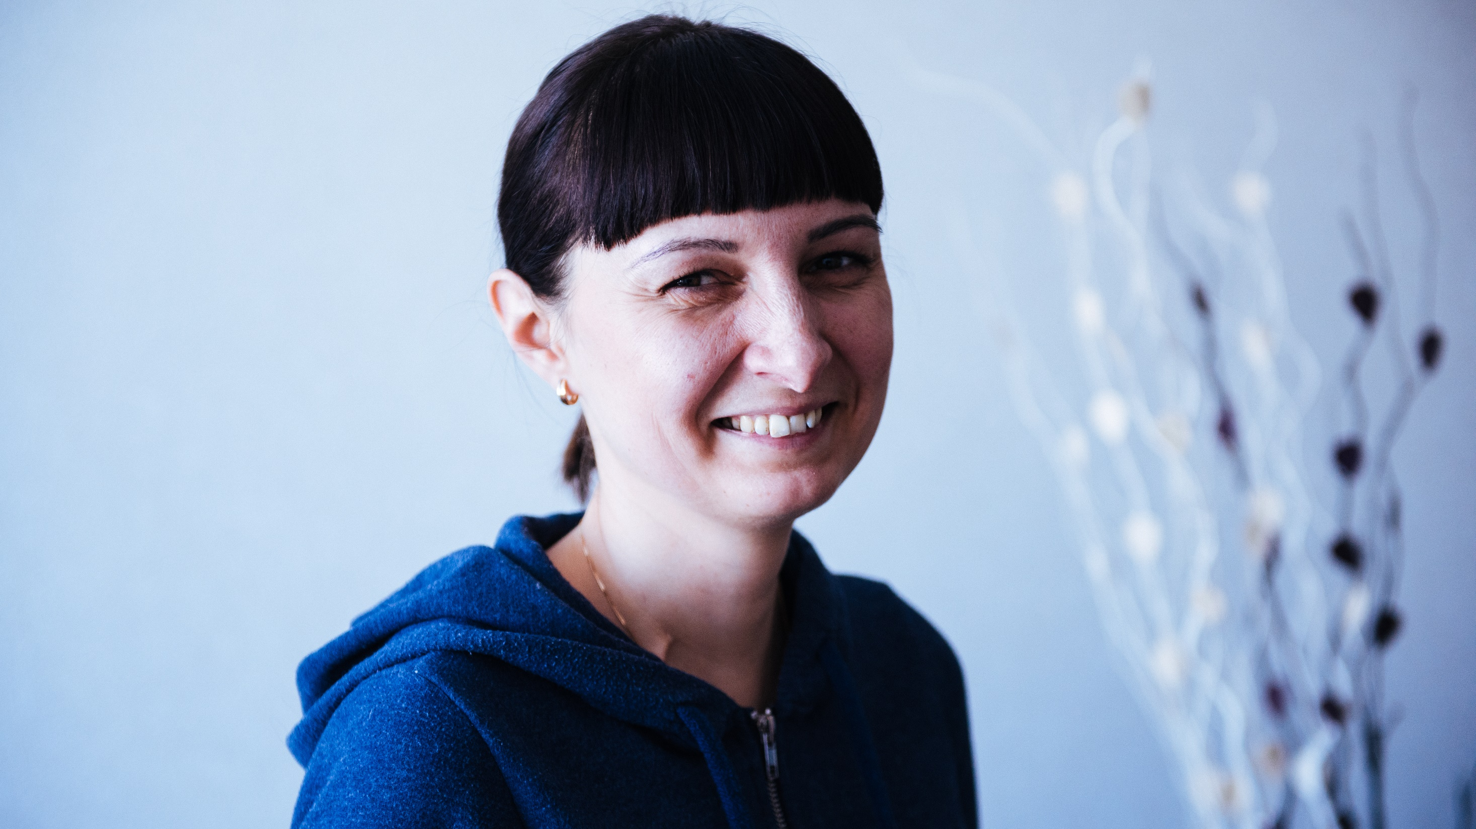
Лечение вирусного гепатита С противовирусными препаратами прямого действия у больных туберкулезом с множественной лекарственной устойчивостью возбудителя в Армении Опыт Национальной программы борьбы с ТБ и организации «Врачи без границ»
Naira Khachatryan, советник программы по ТБ, Национальный центр пульмонологии, Министерство здравоохранения Республики Армения; эксперт ВМК мКСЛ
В сотрудничестве с Helena Huerga, Cathy Hewison и Nara Melikyan, главными исследователями и координатором операционного исследования гепатита С, MSF/Epicentre
04 декабря 2020 г.

Slide 2
Программа по борьбе с вирусным гепатитом С/ МЛУ-ТБ в Армении (1)
Предпосылки
Гепатотоксичность является распространенным нежелательным явлением при лечении МЛУ-ТБ
(Bastard et all, Bloss et all), а гепатит С является фактором риска (Bastard et all, Lee at ell).
Официальные данные о распространенности ВГС среди больных ЛУ-ТБ в Армении отсутствовали.
По выборочным данным когорты больных МЛУ-ТБ организации «Врачи без границ», около 6% (в среднем) больных ЛУ-ТБ были инфицированы ВГС.
В прошлом лечение вирусного гепатита С было невозможно у больных активной формой туберкулеза.
Новые препараты для лечения гепатита С - противовирусные препараты прямого действия (ПППД) - могут назначаться во время лечения туберкулеза.
Важно выявить пациентов, больных гепатитом С, которым показано данное лечение.

Slide 3
Программа по борьбе с вирусным гепатитом С/ МЛУ-ТБ в Армении (2)
Цели:
1. Оценить распространенность хронической инфекции вирусного гепатита С среди больных МЛУ-ТБ.
2. Оценить безопасность и эффективность и целесообразность лечения хронического активного вирусного гепатита С с помощью ПППД у больных МЛУ-ТБ.
Предпринятые шаги:
2016 г. скрининг больных МЛУ-ТБ
2017 г. внедрение лечения ПППД
Март 2018 г. внедрение G-x для определения вирусной нагрузки ВГС
Апрель 2018 г. одобрение исследования безопасности, эффективности и целесообразности.

Slide 4
Чтобы оценить распространенность хронического активного вирусного гепатита С среди больных МЛУ-ТБ
Популяция: все больные > 18 лет, взятые на лечение МЛУ-ТБ с января 2016 г. по декабрь 2018 г.
Пациент начал лечение МЛУ-ТБ
отрицательный
Экспресс тест на ВГС (тест на антитела к ВГС)
отрицательный
положительный
ПЦР тест на ВГС
положительный
Генотипирование
Фиброскан

Slide 5
Результаты: распространенность ВГС
Самыми распространенными генотипами среди людей с активным хроническим вирусным гепатитом С были: 1b (40,4%, 19/47) и 3a (34,0%, 16/47)
322 пациента начали лечение МЛУ-ТБ
266 прошли скрининг с помощью экспресс теста на ВГС
56 не проходили скрининг
78 (29,3%) имели антитела к ВГС
70 прошли тестирование с помощью количественного ПЦР теста
8 не проходили тестирование
50 (19,4%) – положительный ПЦР тест на ВГС

Slide 6
Критерии для назначения ПППД
После подтверждения хронической инфекции вирусного гепатита С пациент проходит первичное обследование, и проводится оценка соответствия критериям для назначения ПППД.
Критериями исключения для назначения ПППД были: неоплазия в терминальной стадии, прогрессирующая/терминальная стадия заболевания, беременность/кормление грудью, неконтролируемые тяжелые психические заболевания, вирусная нагрузка ВИЧ > 1000 копий/мл, исходный гемоглобин < 9 г/дл для схемы, содержащей рибавирин, возраст младше 18 лет.
В начале реализации программы лечение ПППД начиналось в НЦТ (7-дневная госпитализация), затем продолжалось в амбулаторных условиях под непосредственным наблюдением или как самостоятельно принимаемая терапия. Позже пациенты начинали лечение амбулаторно.
Пациенты в пенитенциарной системе госпитализировались на весь срок лечения.
Notes:
programmatic aspects of introducing Hepatitis C activities The MSF hired a hepatologist specifically for the hepatitis C activities, trained MOH/NTCC staff (35 doctors), created guideline for co-treatment of HCV and MDR TB based on WHO and EASL recommendation
MSF covered the patients’ transport fee and medical examinations
DAA treatment initiation consultations were provided by the MSF hepatologist.
During the HCV treatment the consultations were provided by MSF doctors in the TB cabinets simultaneously with the MDR-TB consultations and scheduled on biweekly basis during first month and afterwards on a monthly basis.

Slide 7
Мониторинг
Перед началом лечения:
ПЦР на вирусный гепатит С, серотип
Тестирование на вирусный гепатит В
Тест на ВИЧ-инфекцию и число клеток CD4
Клиническое и биологическое обследование
Эластометрия печени (Фиброскан):
При продвинутой стадии заболевания
АФП (продвинутая стадия F3/F4)
Ультразвуковое исследование (при F4)
Гастроскопия при эластометрии печени (фиброскан)>20kПа и тромбоцитах < 150 000
После завершения лечения ПППД: 12-недельный устойчивый вирусологический ответ (УВО12) ПЦР на ВГС или вирусная нагрузка

Slide 8
График мониторинга: лечение МЛУ-ТБ и прием ПППД
Обследование | Мониторинг (недели)
 | До начала | 2 | 4 | 8 | 12¹ | 16 | 20 | 24² | 12 недель после лечения
Анамнез | X
Клиническое обследование | X | X | X | X | X | X | X | X | X
ИМТ | X |  |  |  | X |  |  | X | X
Анализ крови | X |  | X | X | X | X | X | X | X
Коагулограмма | X |  |  |  |  |  |  |  | X
Ферменты печени ( АЛТ, АСТ) | X |  | X | X | X | X | X | X | X
Гамма-глутамилтрансфераза | X |  |  |  |  |  |  |  | X
Билирубин, общий | X |  | X | X | X | X | X | X | X
Креатинин | X |  | X | X | X | X | X | X
Альбумин при F4 | X
Глюкоза | X |  | X | X | X | X | X | X
¹ для пациентов на 12-недельном лечении
² для пациентов на 24-недельном лечении

Slide 9
Включение пациентов для оценки безопасности и эффективности
50 пациентов с активным гепатитом С из проспективной когорты
20 пациентов с активным гепатитом C из ретроспективной когорты*
4 пациента начали прием ПППД из исследования в 2019
66 пациентов имели нелеченый активный гепатит С
40 (60,6%) пациентов начали лечение
24 недель DCV+SOF+RBV (n=2)
12 недель DCV+SOF (n=33)
12 недель LDV+SOF (n=5)
* Пациентам был поставлен диагноз активного гепатита С в 2016 г., но они начали лечение МЛУ-ТБ до периода проведения исследования.
* Доза даклатасвира была увеличена до 90 мг у пациентов, схема АРТ которых содержала эфавиренз или невирапин
Notes:
26 not started HCV treatment.

Slide 10
Результаты: исход лечения ПППД
Устойчивый вирусологический ответ УВО12 - 94,1%
40 пациентов начали прием ПППД
(30 во время лечения МЛУ-ТБ и 10 после завершения лечения МЛУ-ТБ)
1 был потерян для дальнейшего наблюдения
39 завершили курс лечения ПППД
2 пациента умерли (рак легкого и ВИЧ), 3 пациента покинули страну
34 явились на прием через 12 недель после окончания лечения
Успешное лечение: отрицательный ПЦР тест на ВГС или вирусная нагрузка ниже 12МЕ/мл через 12 недель после окончания лечения (УВO12).
Неудача лечения: положительный результат ПЦР теста на ВГС или выявляемая вирусная нагрузка через 12 недель после окончания лечения.
Notes:
Characteristics of patients starting DAA
Characteristics
n/N* (%)
Age, (median in years, IQR)
49.5 (41.4-55.5)
BMI <18.5
7 (17.5)
Male
38 (95.0)
History of incarceration (past or present)
23 (57.5)
Health worker (past or present)
0 (0)
Alcohol abuse
19 (47.5)
IV drug use (past or present)
18 (45.0)
Comorbidities
HIV positive
7 (17.5)
HBsAg positive
0 (0.0)
Anti-HBc-total positive*
15 (42.1)

Slide 11
Результаты: исход лечения ПППД(1)
Результат ПЦР теста на ВГС был отрицательным у 31 пациента, а у одного пациента был положительный результат ПЦР на ВГС с неопределяемой вирусной нагрузкой (<10 МЕ/мл).
У двух пациентов была зафиксирована неудача лечения, они имели положительный результат ПЦР теста на ВГС в конце лечения ПППД и через 12 недель после окончания лечения.
Оба пациента были мужчины, имели 3а генотип, стадию фиброза F0-F1, получали 12-недельный режим, содержащий DCV/SOF, и один из пациентов был ВИЧ-инфицированным с хорошим контролем ВИЧ-инфекции.

Slide 12
Результаты: нежелательные явления при лечении ПППД (n=39)
2 (5,2%) пациента столкнулись с СНЯ/ИНЯ, связанными с приемом ПППД.
Легкая степень гипербилирубинемии возникла через два месяца после начала приема ПППД и сохранялась спустя 12 недель после окончания лечения. Схема лечения ПППД: даклатасвир, софосбувир и рибавирин (DCV/SOF/RBV). Лечение МЛУ-ТБ или ВГС не было прекращено или временно приостановлено из-за НЯ.
Тяжелая аллергическая реакция началась через 16 дней после начала приема ПППД. Прием ППД и лечение МЛУ-ТБ прерывались дважды. Однако на фоне приема антигистаминных препаратах нежелательное явление полностью разрешилось, и лечение обоих заболеваний было успешно завершено. Пациент получал DCV/SOF.
Notes:
. Adverse events of clinical significance:
Creatinine Clearance <50ml/mm
Elevated levels of liver enzymes: > 5N -10N (= grade 3)
Any AE that results in a temporary interruption, permanent discontinuation, or change in the dose of one or more drugs directed by the doctor.
Serious adverse events: AE leading to death, disability, hospitalisation, life threatening, birth efect.

Slide 13
Результаты: трудности и сильные стороны
Трудности | Сильные стороны
Отсутствие достоверных данных о вирусном гепатите С в Армении. | Внедрение планового скрининга на ВГС для больных МЛУ-ТБ и система эпиднадзора за ВГС для больных МЛУ-ТБ
Отсутствие национального руководства по лечению вирусного гепатита С | Бесплатный доступ к лечению ВГС Бесплатный доступ к внедренному тестированию с помощью G-xper на ВГС
Отсутствие опыта использования ПППД, включая сочетанное применение с другими препаратами | Первый опыт одновременного применения ПППД и препаратов для лечения МЛУ-ТБ
Организация медицинского обследования больных с положительным результатом микроскопии мазка мокроты и больных из мест лишения свободы. | Успешное внедрение лечения ВГС в программу оказания противотуберкулезной помощи Успешная передача инициативы для программного управления Национальной программой по борьбе с ТБ
Notes:
Successful handover of activity for programmatic management by national TB program : HCV Rapir test for all TB patients
G-Xpert HCV test for MDRTB HCV Rapid pos patients
Fibroscan in national center
Treatment for 50 patients , pangenotopic treatemnt SOF +DCV
Started mid 2020 currently 10 patients under treatment.

Slide 14
Вывод (1)
Это первые данные о совместном применении противовирусных препаратов прямого действия с противотуберкулезными препаратами второго ряда.
Высокая распространенность сочетанной инфекции ВГС среди больных МЛУ-ТБ в Армении (29% больных имеют положительный результат теста на антитела к ВГС и 19,4% - хроническую инфекцию гепатита С)
Наиболее часто встречаются генотипы 1b и 3a.
Высокий показатель устойчивой вирусной супрессии среди протестированных (94,1%).
Сочетание ПППД и противотуберкулезных препаратов второго ряда является безопасным.
Notes:
How many from them with new drugs ?

Slide 15
Вывод (2)
Реализация программы комплексного лечения ВГС/МЛУ-ТБ была осуществима.
Это легкодоступная модель оказания помощи больным МЛУ-ТБ , которая была одобрена как медицинскими работниками, так и получателями помощи.
Интеграция лечения ВГС в программу лечения МЛУ-ТБ не создала большой нагрузки для врачей.
Роль гепатолога была важна для оказания поддержки в ведении сложных случаев.
Основными трудностями при внедрении комплексного лечения ВГС/ТБ были:
организация медицинских осмотров больных с положительным мазком микроскопии мокроты и заключенных вне учреждений противотуберкулезной службы:
выбор частной лаборатории и частной клиники для проведения необходимых исследований, что создавало огромные дополнительные расходы для миссии.

Slide 16
Выражение благодарности
Министерство здравоохранения Армении
Национальная программа по борьбе с туберкулезом
Пациенты, согласившиеся принять участие в исследовании
Врачи, медсестры, консультанты и все сотрудники, оказывающие помощь и ухаживающие за пациентами, получающими лечение по поводу диагностированного ВГС/ЛУ-ТБ
Гепатолог Минздрава/MSF
Миссия «Врачи без границ» в Армении, национальные и международные сотрудники

Slide 17
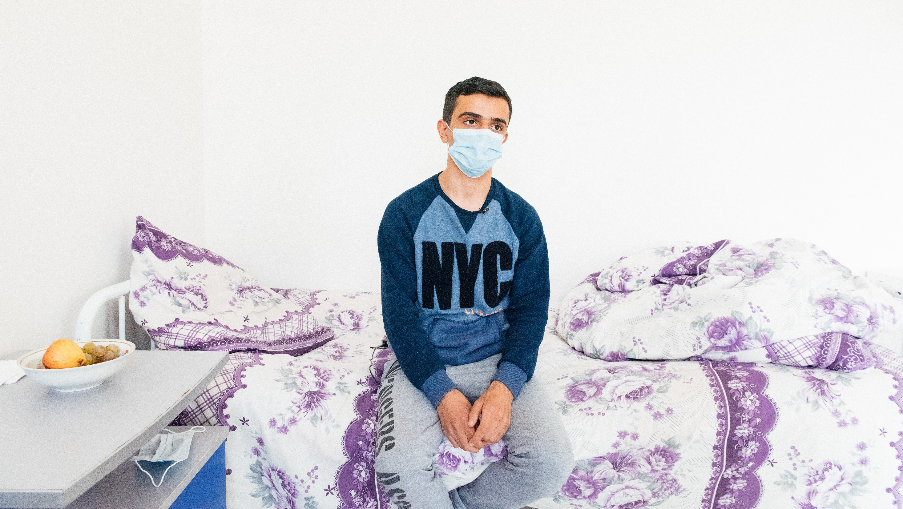
Спасибо!
Европейское региональное бюро ВОЗ
UN City Marmorvej 51 Copenhagen Ø Denmark
WHO_Europe facebook.com/WHOEurope instagram.com/whoeurope youtube.com/user/whoeuro

